Slide 1
শংকরপুর কলেজের ডিজিটাল
ক্লাসে সবাইকে
স্বাগতম

Slide 2
পরিচিতি
শিক্ষক পরিচিতি
মোঃ ইমদাদুল হক
প্রভাষক(রসায়ন)
শংকরপুর কলেজ
দিনাজপুর সদর, দিনাজপুর।
E-mail; emdadulh422@gmail.com
পাঠ পরিচিতি
শ্রেনীঃ একাদশ
বিষয়ঃ রসায়ন প্রথম পত্র
অধ্যায়ঃ ল্যাবরেটরির নিরাপদ ব্যবহার
আজকের পাঠঃরাসায়নিক দ্রব্যের সংরক্ষন,সতর্কতা ও প্রভাব ।

Slide 3
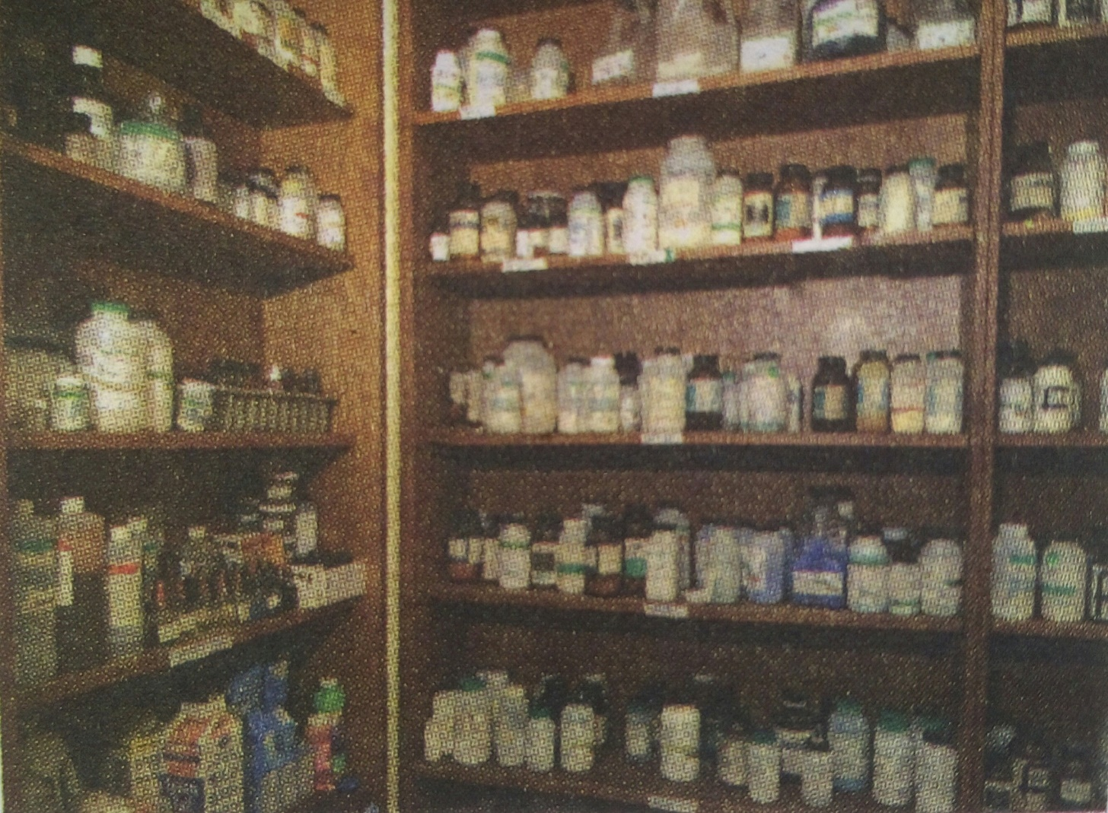
ছবিতে আমরা কি দেখছি

Slide 4
আমরা কি শিখব
ল্যাবরেটরীতে রাসায়নিক দ্রব্যের নিরাপদ সংরক্ষন কিভাবে করবে তাহা ব্যাখ্যা করতে পারবে ।
বর্জ্য বিশোধন অপেক্ষা হ্রাসকরন উত্তম কেন তাহা ব্যাখ্যা করতে পারবে ।
রাসায়নিক দ্রব্যের পরিমিত ব্যবহারের গুরুত্ব বর্ননা করতে পরবে ।
রাসায়নিক দ্রব্যের অধিক ব্যবহার পরিবেশের উপর কীরূপ প্রভব ফেলে বিশ্লষণ করতে পারবে ।

Slide 5
রিয়েজেন্ট বোতলে সতর্কীকরণ চিহ্ন
ক্ষয়কারী
দাহ্য পদার্থ
HCl ,$H_{2}$S$O_{4}$ ,${HNO}_{3}$ ,NaOH, ${NH}_{3}$ প্রভৃতির গাঢ় দ্রবণ সংরক্ষনে এ চিহ্ন ব্যবহর করা হয়।
${CH}_{4}$ ,$C_{6}H_{5}$-${NH}_{2}$ ,LiH ,$C_{2}H_{2}$ ,$H_{2}$, $C_{2}H_{5}$OH প্রভৃতি সংরক্ষনে এ চিহ্ন ব্যবহর করা হয়।

Slide 6
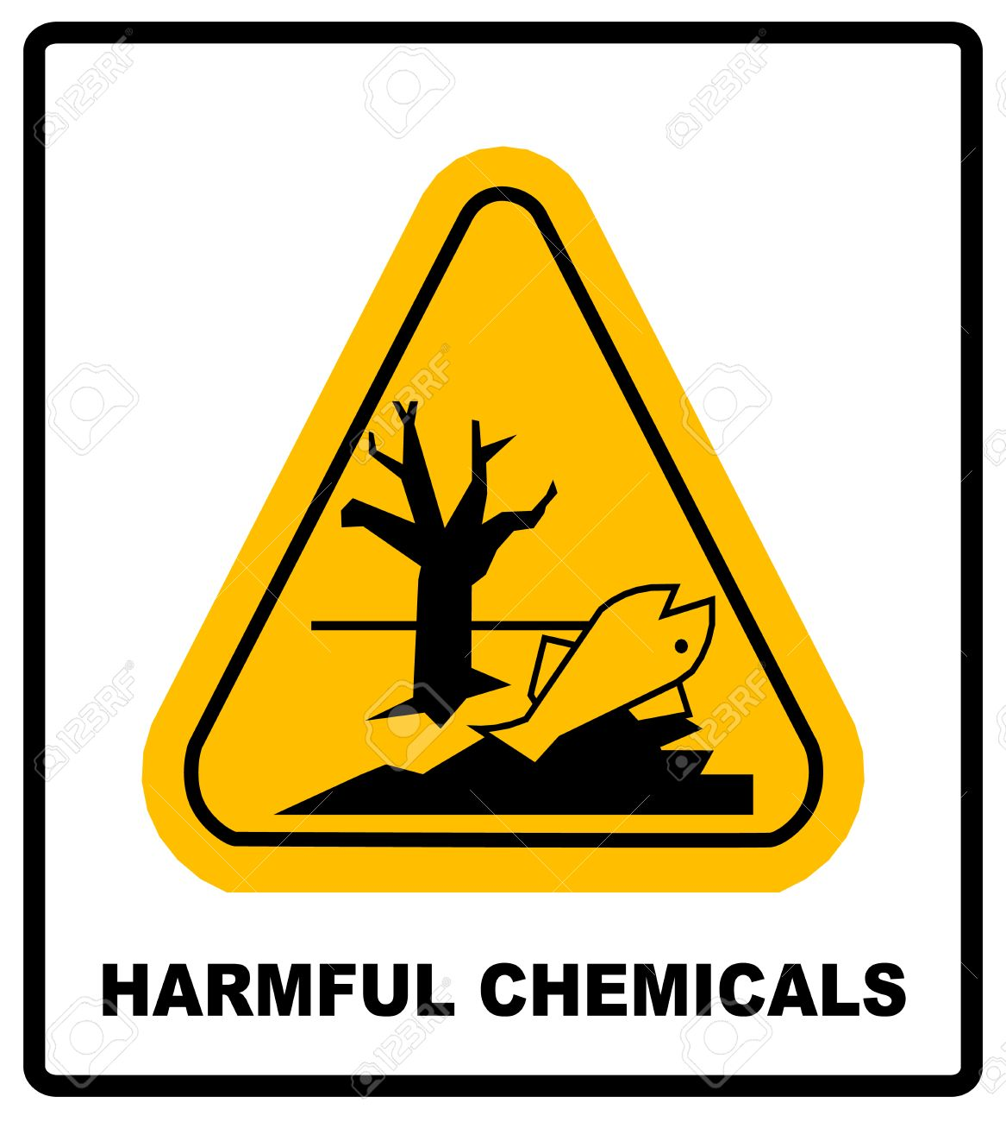
রিয়েজেন্ট বোতলে সতর্কীকরণ চিহ্ন
পরিবেশ দূষক
তেজস্ক্রিয় রশ্মি
এটি দ্বারা অতিরিক্ত ক্ষতিকর আলোকরশ্মিকে বোঝানো হয় ।এ ধরনের রশ্মি মানবদেহকে বিকলাংক করে দিতে পারে এবং ক্যান্সার সৃষ্টি করতে পারে । এ রশ্মি যাতে বের হতে না পরে এজন্য পুরু বা বিশেষ পাত্রে সংরক্ষনে এ চিহ্ন ব্যবহর করা হয়।
$H_{2}$S$O_{4}$(গাঢ়),Pb ,Hg প্রভৃতি সংরক্ষনে এ চিহ্ন ব্যবহর করা হয়

Slide 7
রাসায়নিক দ্রব্যের ব্যবহার

Slide 8
রাসায়নিক পদার্থের ক্ষতিকর প্রভাব

Slide 9
একক কাজ
MSDS কী ?
হ্যাজার্ড প্রতীক কী ?

Slide 10
দলীয় কাজ
রাসায়নিক দ্রব্য ( $H_{2}$S, HCl , NaOH ) গুলোর ক্ষতিকর দিক ব্যাখ্যা কর ?

Slide 11
মূল্যায়ন
ল্যাবরেটরীতে ব্যবহৃত রাসায়নিক দ্রব্যের পরিমিত ব্যবহারের গুরুত্ব ব্যাখ্যা কর ।
কয়েকটি হ্যাজার্ড প্রতীকের দ্বারা যেসব ঝুকি নির্দেশ করে তা উল্লেখ কর ?
শিল্প কারখানার বর্জ পরিবেশের উপর কিরূপ প্রভাব ফেলে তা বিশ্লষন কর ?
বিষাক্ত উপাদানের পরিবর্তে সাধারন উপাদান ব্যবহার করা যায়-ব্যাখ্যা কর ?

Slide 12
বাড়ীর কাজ
কয়েকটি হ্যাজার্ড প্রতীকের ঝুকি থেকে রক্ষা পাওয়ার জন্য গৃহীত সাবধানতা লিখে নিয়ে আসবে ।

Slide 13
ধন্যবাদ

